Slide 1
Кафедра художественной гимнастики и спортивной режиссуры ВЛИЯНИЕ ИНДИВИДУАЛЬНЫХ БИОРИТМОВ НА СОРЕВНОВАТЕЛЬНУЮ ДЕЯТЕЛЬНОСТЬ ТАНЦОРОВ В СПОРТИВНЫХ БАЛЬНЫХ ТАНЦАХ Обердерфер Галина Игоревна Научный руководитель: к.п.н. Бордовский П.Г.
Национальный государственный университет физической культуры, спорта и здоровья им. П. Ф. Лесгафта

Slide 2
ВЛИЯНИЕ ИНДИВИДУАЛЬНЫХ БИОРИТМОВ НА СОРЕВНОВАТЕЛЬНУЮ ДЕЯТЕЛЬНОСТЬ ТАНЦОРОВ В СПОРТИВНЫХ БАЛЬНЫХ ТАНЦАХ
Актуальность работы заключается в использовании метода расчета биоритмов для планирования соревновательной деятельности у танцоров для достижения наивысшего результата, применяемые в других видах спорта.
Научная новизна работы связана с принципиально новым подходом к соревновательной деятельности танцоров,

Slide 3
ВЛИЯНИЕ ИНДИВИДУАЛЬНЫХ БИОРИТМОВ НА СОРЕВНОВАТЕЛЬНУЮ ДЕЯТЕЛЬНОСТЬ ТАНЦОРОВ В СПОРТИВНЫХ БАЛЬНЫХ ТАНЦАХ
Гипотеза: предполагалось, что существование взаимосвязи между биологическими ритмами партнёров и возможность использования системы расчета биоритмической совместимости применительно к спортивным бальным танцам при выборе соревнований позволят повысить результаты на выбранных соревнованиях.
:
Цель - разработать методику подбора танцевальных пар по биоритмам для повышения результативности выступлений данных пар на конкурсных соревнованиях.

Slide 4
ВЛИЯНИЕ ИНДИВИДУАЛЬНЫХ БИОРИТМОВ НА СОРЕВНОВАТЕЛЬНУЮ ДЕЯТЕЛЬНОСТЬ ТАНЦОРОВ В СПОРТИВНЫХ БАЛЬНЫХ ТАНЦАХ
Для достижения цели исследования ставились следующие задачи:
Выявить взаимосвязь между совместимостью пар по биоритмам и результатами выступлений на соревнованиях в контрольной и экспериментальной группе;
Разработать методику планирования спортивной деятельности танцевальных пар с использованием биоритмов;
Экспериментально проверить разработанную методику в соревновательной деятельности.

Slide 5
ВЛИЯНИЕ ИНДИВИДУАЛЬНЫХ БИОРИТМОВ НА СОРЕВНОВАТЕЛЬНУЮ ДЕЯТЕЛЬНОСТЬ ТАНЦОРОВ В СПОРТИВНЫХ БАЛЬНЫХ ТАНЦАХ
методы:
Анализ методической и научной литературы;
Метод отбора по сумме призовых мест;
Метод биоритмической совместимости;
Обработка результатов эксперимента;
5. Педагогический эксперимент;
6.Статистические методы обработки данных, полученных в ходе эксперимента.

Slide 6
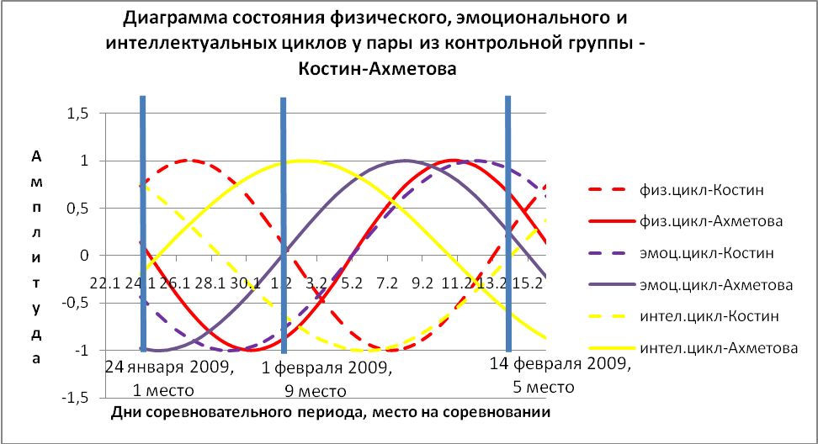
ВЛИЯНИЕ ИНДИВИДУАЛЬНЫХ БИОРИТМОВ НА СОРЕВНОВАТЕЛЬНУЮ ДЕЯТЕЛЬНОСТЬ ТАНЦОРОВ В СПОРТИВНЫХ БАЛЬНЫХ ТАНЦАХ

Slide 7
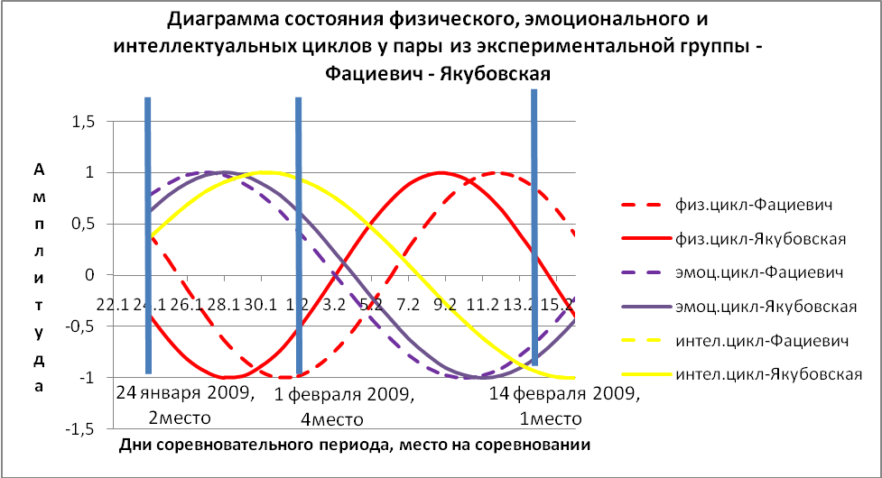
ВЛИЯНИЕ ИНДИВИДУАЛЬНЫХ БИОРИТМОВ НА СОРЕВНОВАТЕЛЬНУЮ ДЕЯТЕЛЬНОСТЬ ТАНЦОРОВ В СПОРТИВНЫХ БАЛЬНЫХ ТАНЦАХ

Slide 8
ВЛИЯНИЕ ИНДИВИДУАЛЬНЫХ БИОРИТМОВ НА СОРЕВНОВАТЕЛЬНУЮ ДЕЯТЕЛЬНОСТЬ ТАНЦОРОВ В СПОРТИВНЫХ БАЛЬНЫХ ТАНЦАХ

Slide 9
ВЛИЯНИЕ ИНДИВИДУАЛЬНЫХ БИОРИТМОВ НА СОРЕВНОВАТЕЛЬНУЮ ДЕЯТЕЛЬНОСТЬ ТАНЦОРОВ В СПОРТИВНЫХ БАЛЬНЫХ ТАНЦАХ
Результаты соревнований в контрольной и экспериментальной группе после эксперимента
Контрольная группа. |  |  |  | Экспериментальная группа.
Фамилия, имя | Место на соревновании |  |  | Фамилия, имя | Место на соревновании
 | I | II | III |  | I | II | III
1)Костин Б. | 1 | 3 | 5 | 1)Фациевич В. | 2 | 4 | 1
Ахметова Д. | 1 | 3 | 5 | Якубовская В. | 2 | 4 | 1
2)Кириллов А. | 5 | 9 | 7 | 2)Заруднев Э. | 3 | 2 | 2
Гудзь О. | 5 | 9 | 7 | Михайлова Е. | 3 | 2 | 2
3)Жемчужников М. | 9 | 10 | 12 | 3)Гринько В. | 8 | 7 | 6
Сысоева М. | 9 | 10 | 12 | Косых Ю. | 8 | 7 | 6
4)Семичев С. | 10 | 8 | 9 | 4)Фациевич Р. | 4 | 6 | 3
Сытина А. | 10 | 8 | 9 | Миханьтьева Д | 4 | 6 | 3
5)Штакельберг И. | 7 | 11 | 8 | 5)Михайлов А. | 6 | 5 | 4
Ковалева Д. | 7 | 11 | 8 | Ливадина Е. | 6 | 5 | 4
Примечание: I соревнование- 24 января 2009 год, II соревнование - 1 февраля 2009 год, III соревнование - 14февраля 2009 год.
Результаты статистической обработки мест занятых на всех соревнованиях
спортсменами контрольной и экспериментальной группы с использованием
непараметрического критерияW(Вилкоксона) для независимых выборок на
уровне значимости p≤0,05 показали, что различия существенны.

Slide 10
ВЛИЯНИЕ ИНДИВИДУАЛЬНЫХ БИОРИТМОВ НА СОРЕВНОВАТЕЛЬНУЮ ДЕЯТЕЛЬНОСТЬ ТАНЦОРОВ В СПОРТИВНЫХ БАЛЬНЫХ ТАНЦАХ
ВЫВОДЫ
Из анализа полученных результатов нашего эксперимента можно сделать вывод о том, что данную методику можно применять на практике при выборе тех соревнований, на которых танцоры будут представлены.
2) Результаты исследования показали, что разработанная методика формирования пар по биоритмам положительно влияет на их результативность в выбранных соревновании уже после 6 месяцев тренировочных занятий.
3)В целом анализ результатов соревнований дает возможность подтверждения гипотезы, выдвинутой в данном исследовании, что позволяет использовать результаты, полученные в ходе эксперимента, в практической работе со спортсменами-танцорами.

Slide 11
ВЛИЯНИЕ ИНДИВИДУАЛЬНЫХ БИОРИТМОВ НА СОРЕВНОВАТЕЛЬНУЮ ДЕЯТЕЛЬНОСТЬ ТАНЦОРОВ В СПОРТИВНЫХ БАЛЬНЫХ ТАНЦАХ
БЛАГОДАРНОСТЬ
Кафедре художественной гимнастики и спортивной режиссуры
Преподавателю кафедры художественной гимнастики и спортивной режиссуры – Беляевой Тамаре Григорьевне
Члену проблемной комисси по хронобиологии и хрономедицине Российской академии медицинских наук – Шапошниковой Валентине Ивановне

Slide 12
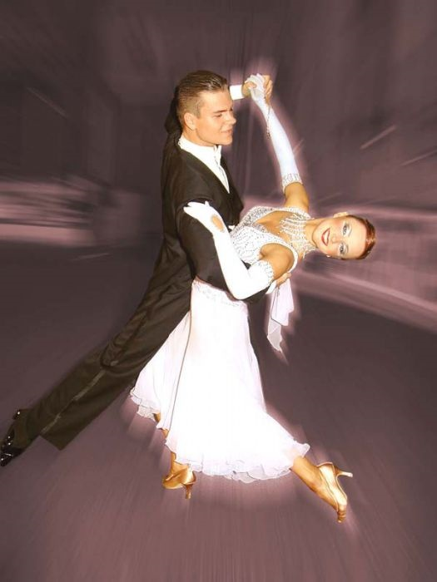
ВЛИЯНИЕ ИНДИВИДУАЛЬНЫХ БИОРИТМОВ НА СОРЕВНОВАТЕЛЬНУЮ ДЕЯТЕЛЬНОСТЬ ТАНЦОРОВ В СПОРТИВНЫХ БАЛЬНЫХ ТАНЦАХ
Благодарю за внимание

Slide 13
ВЛИЯНИЕ ИНДИВИДУАЛЬНЫХ БИОРИТМОВ НА СОРЕВНОВАТЕЛЬНУЮ ДЕЯТЕЛЬНОСТЬ ТАНЦОРОВ В СПОРТИВНЫХ БАЛЬНЫХ ТАНЦАХ
ВЫВОДЫ
Из анализа полученных результатов нашего эксперимента можно сделать вывод о том, что данную методику можно применять на практике при выборе тех соревнований, на которых танцоры будут представлены.
2) Результаты исследования показали, что разработанная методика формирования пар по биоритмам положительно влияет на их результативность в выбранных соревновании уже после 6 месяцев тренировочных занятий.
3)В целом анализ результатов соревнований дает возможность подтверждения гипотезы, выдвинутой в данном исследовании, что позволяет использовать результаты, полученные в ходе эксперимента, в практической работе со спортсменами-танцорами.

